Slide 1

UVS Express Distribución y Logística
Proyecto Final de Evaluación de proyectos.
Martin Gustavo Acosta Romero
Raziel De Jesús Rodríguez Pérez

Slide 2

Algoritmos usados
Ordenamiento:
Heap Sort
Merge Sort
Counting Sort
Hash Sort
Quick Sort
Radix Sort

Slide 3



Algoritmos usados
Ruta eficiente:
Dijkstra
Floyd
Problema de la mochila:
Problema de la mochila
Búsqueda eficiente:
Búsqueda binaria

Slide 4
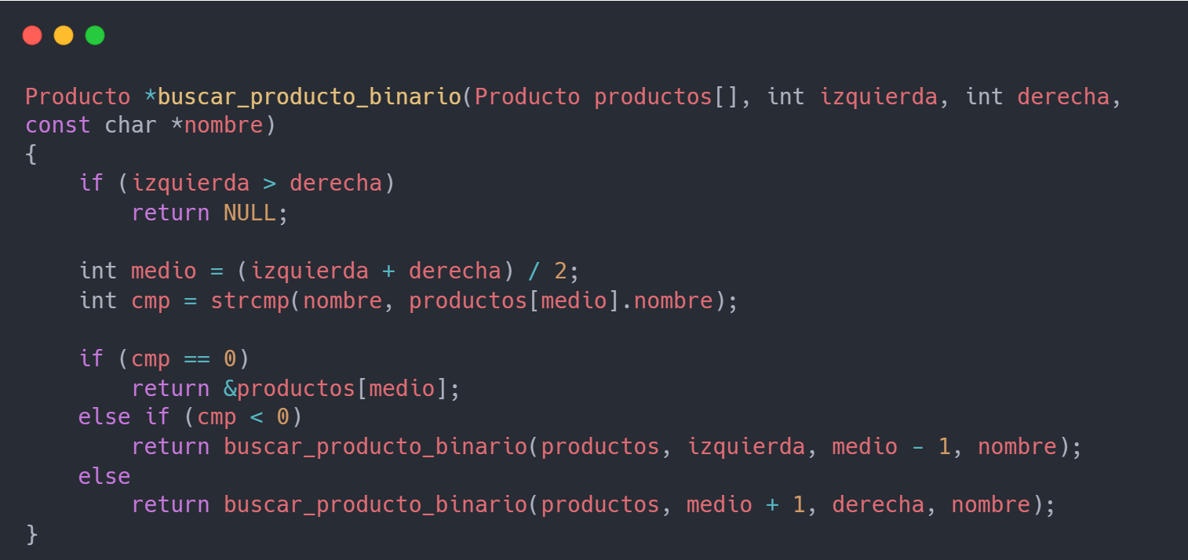
Búsqueda binaria (log n)

Slide 5
Búsqueda binaria (log n)
La búsqueda binaria divide el arreglo en mitades sucesivas. En cada paso compara el nombre proporcionado con el nombre del producto ubicado en la posición media del segmento actual. Si el nombre coincide, el producto es encontrado. Si no, el algoritmo determina si debe buscar en la mitad izquierda o derecha.

Slide 6
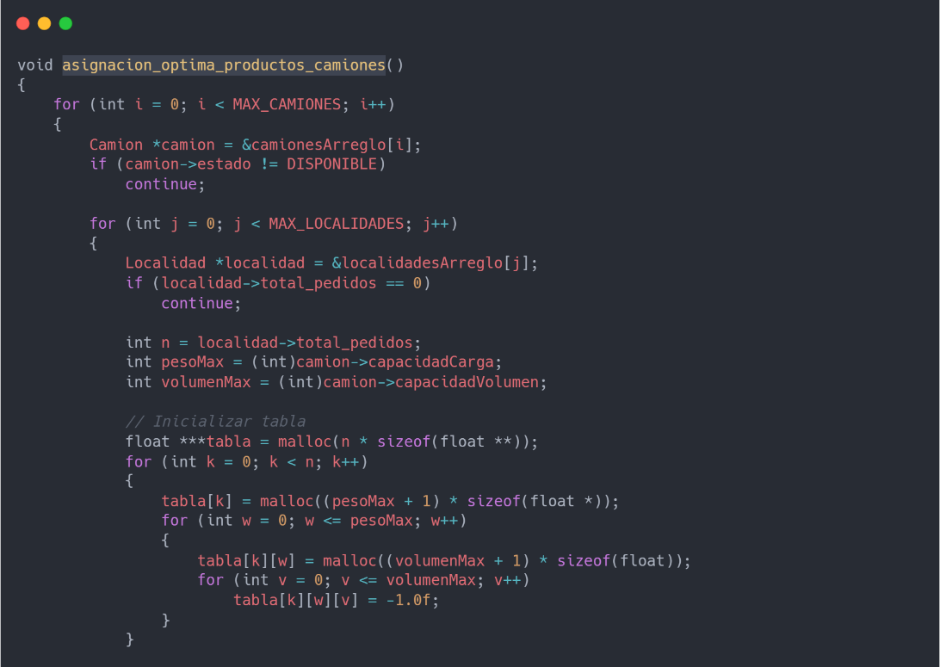
Problema de la mochila

Slide 7
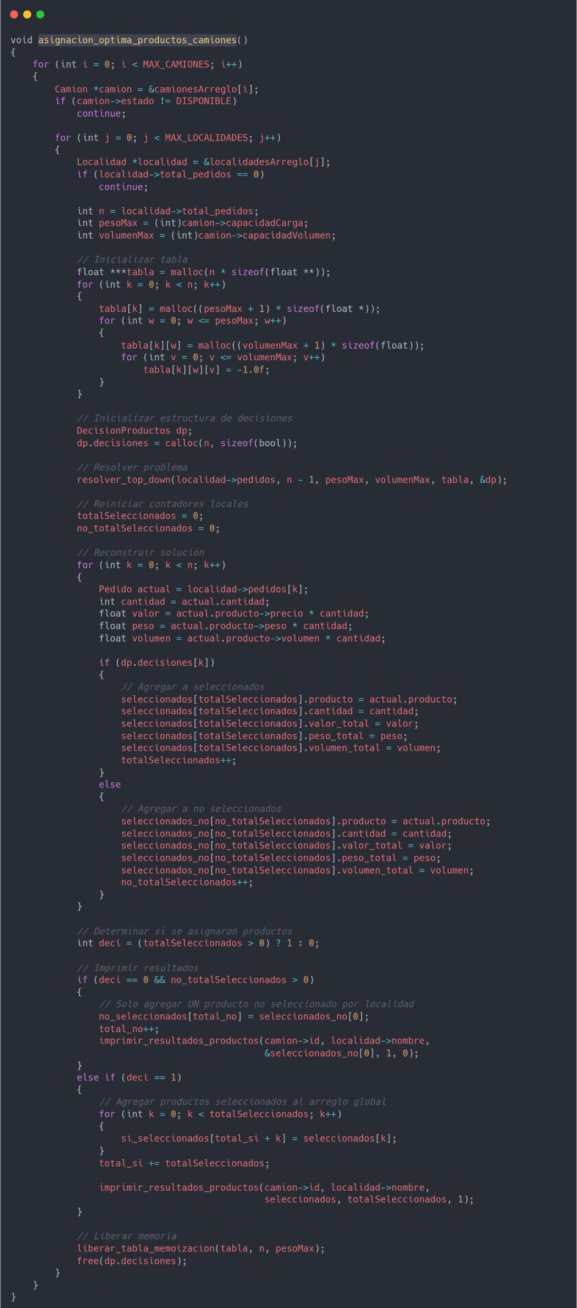
Problema de la mochila

Slide 8
Problema de la mochila

Slide 9
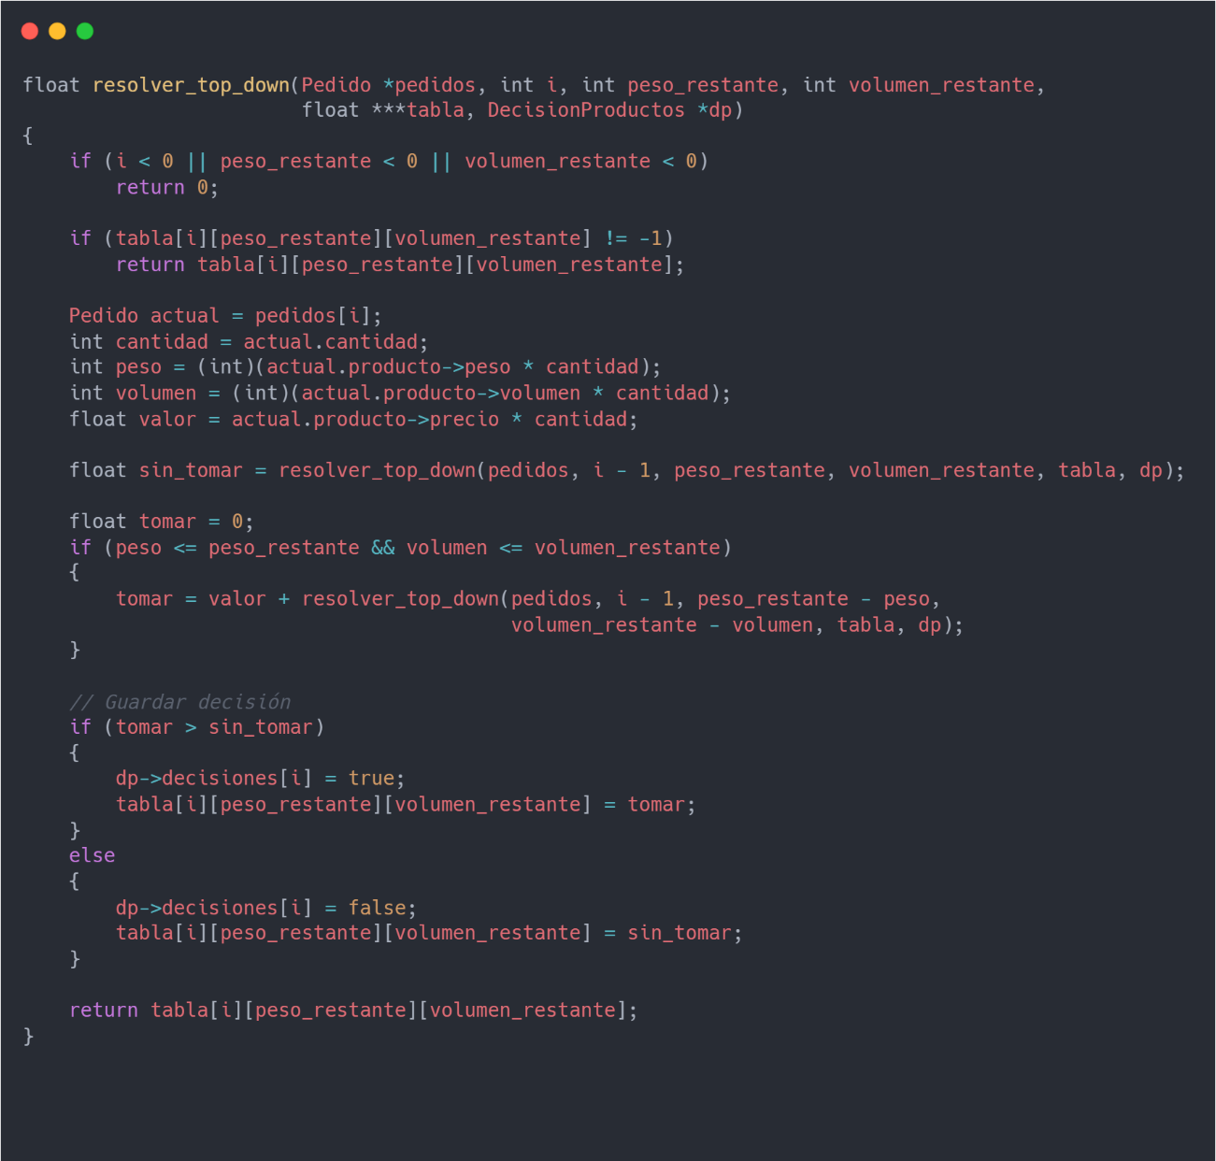
Problema de la mochila

Slide 10
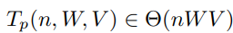
Problema de la mochila
resolver_top_down() implementa un algoritmo de programación dinámica con memorización (top-down) para resolver una versión extendida del problema de la mochila dándole una complejidad de:

Slide 11
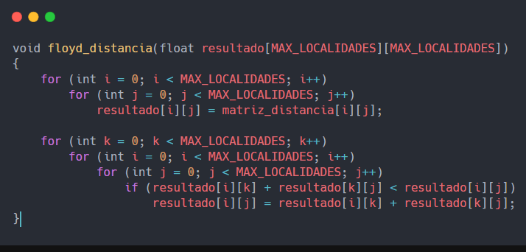
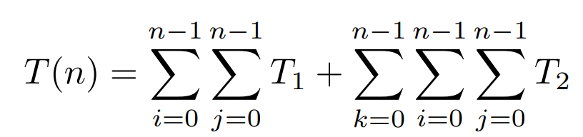
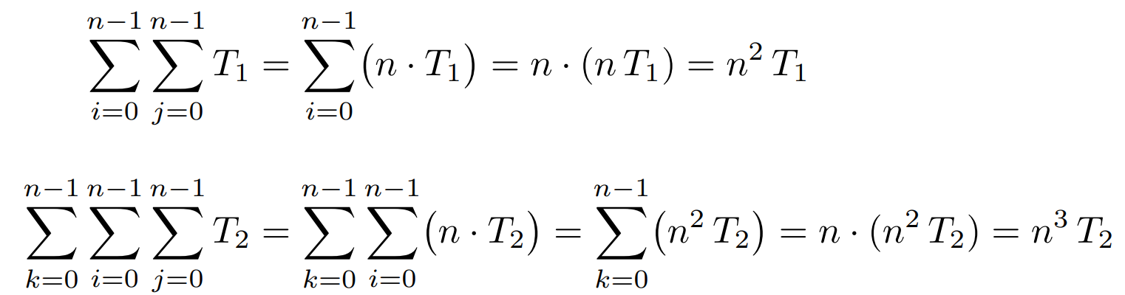
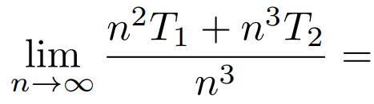
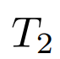
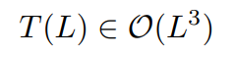
Floyd
Diseñado para encontrar las distancias mínimas entre todas las parejas de localidades en la red. Se basa en programación dinámica.

Slide 12
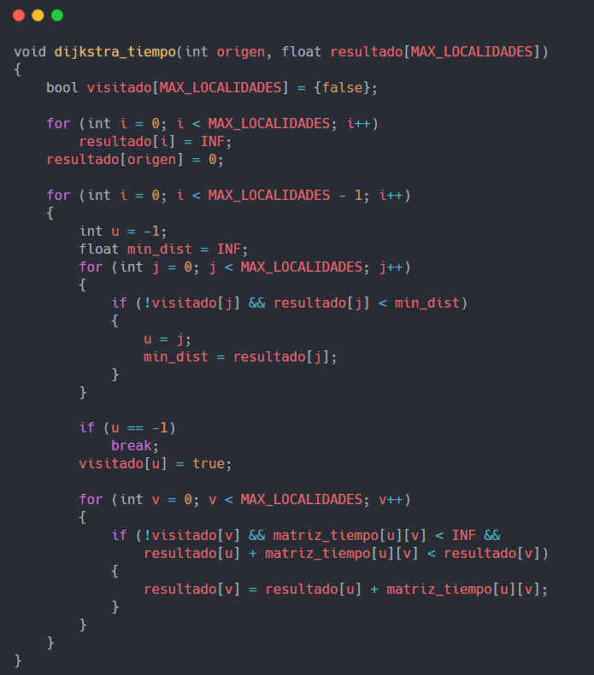
Dijkstra

Slide 13
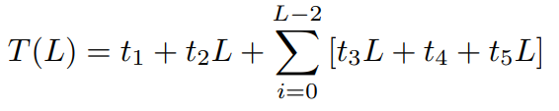
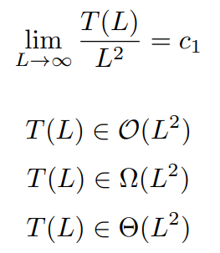
Dijkstra
Dijkstra para encontrar las rutas más rápidas entre una localidad de origen y todas las demás, utilizando como peso el tiempo total de recorrido (minutos), considerando también una penalización por tráfico.
T(L) = t1 + t2L + (L − 1) [t3L + t4 + t5L]
T(L) = t1 + t2L + (L − 1)t3L + (L − 1)t4 + (L − 1)t5L
T(L) = t1 + t2L + (t3 + t5)L(L − 1) + (L − 1)t4
c1 = t3 + t5, c2 = t1 + t2L + (L − 1)t4
T(L) = c1L(L − 1) + c2
T(L) = c1(L^2 − L) + c2
-c1 L^2-

Slide 14
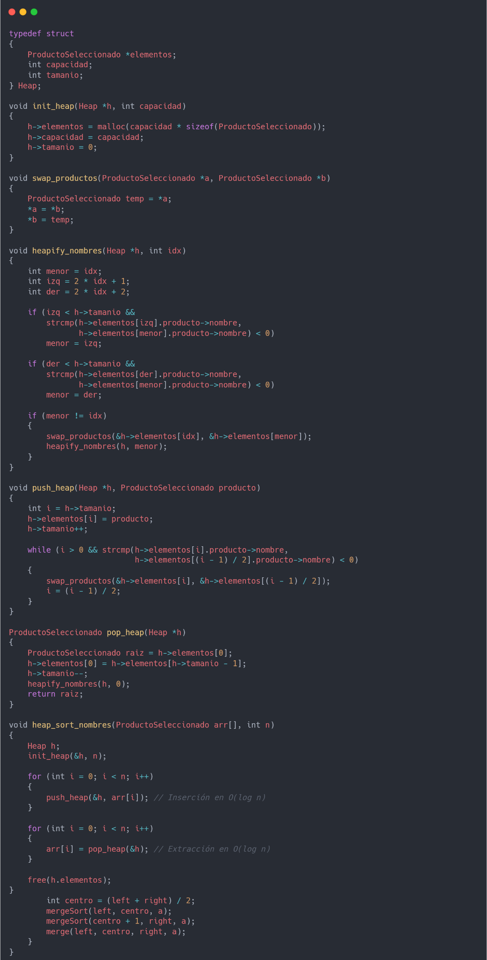
Heap Sort

Slide 15
Heap Sort
El algoritmo de Heap sort implementado en el sistema se utiliza para ordenar alfabéticamente los productos no asignados (no_seleccionados) según su nombre. La estructura base del algoritmo es un montículo mínimo.
El ordenamiento ocurre en dos fases:
Construcción del heap: Cada producto se inserta en el heap con una operación push_heap, que reorganiza los elementos para mantener la propiedad de orden (nombre menor en la raíz). Esta inserción tiene complejidad O(log n).
Extracción ordenada: Se extraen los productos uno a uno con pop_heap, obteniendo en cada iteración el producto con el nombre lexicográficamente menor. Esta extracción también toma O(log n).

Slide 16
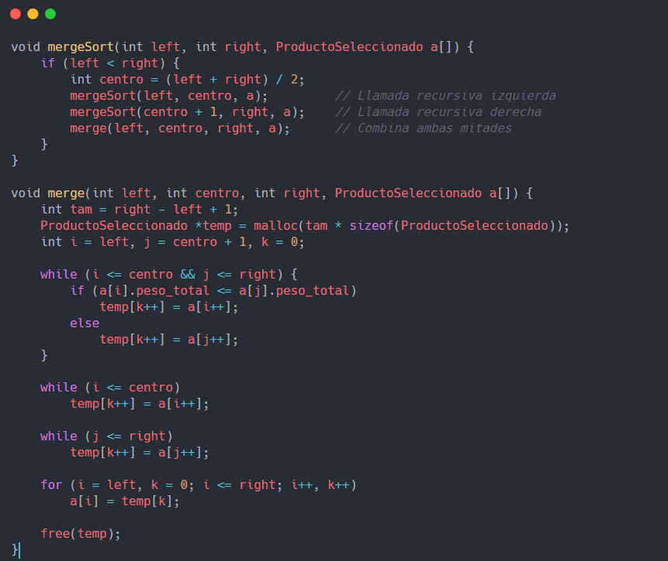
Merge Sort

Slide 17
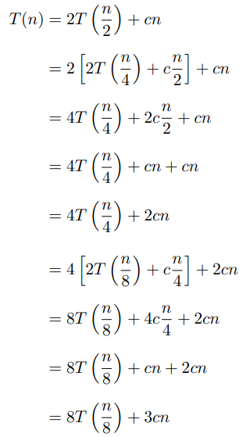
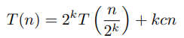
Merge Sort
Dividir: El arreglo se divide recursivamente en dos mitades hasta que cada subarreglo contiene solo un elemento (o está vacío).
Ordenar: Los subarreglos individuales, que ya están ordenados por definición, se van combinando de dos en dos.
Mezclar (Merge): En cada paso, se mezclan dos subarreglos ordenados en uno solo.
El proceso termina cuando n/2^k = 1 y k = log2 n:
T(n) = nT(1) + cn log2 n
T(n) = Θ(n log n)

Slide 18
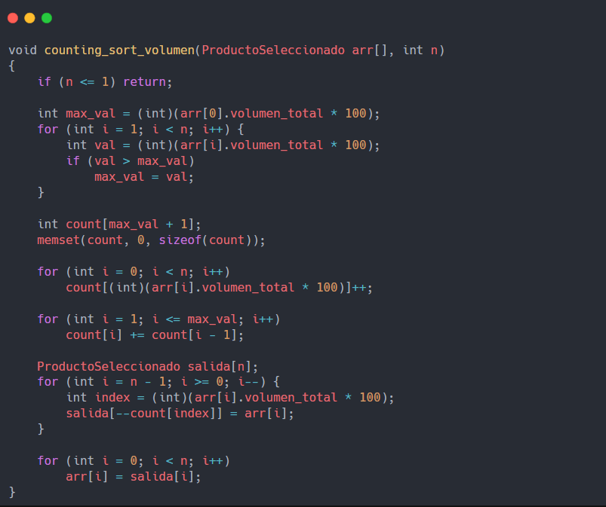
Counting Sort

Slide 19
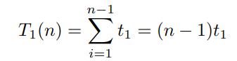
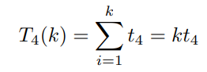
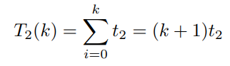
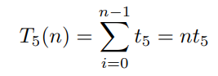
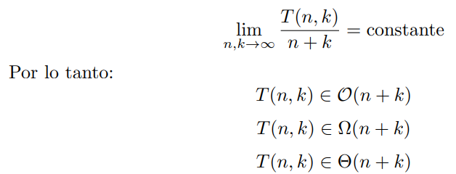
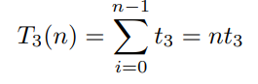
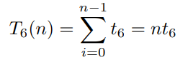
Counting Sort
Esta implementación, utilizo el algoritmo Counting Sort para ordenar los productos no asignados según su volumen total. Dado que el volumen puede tener decimales, lo multiplico por 100 para convertirlo a un número entero antes de procesarlo. Counting Sort funciona contando la cantidad de ocurrencias de cada valor y luego acumulando dichas cuentas para determinar la posición final de cada elemento ordenado.
T(n, k) = t0 + (n − 1)t1 + (k + 1)t2 + nt3 + kt4 + nt5 + nt6
T(n, k) = c1n + c2k + c3

Slide 20
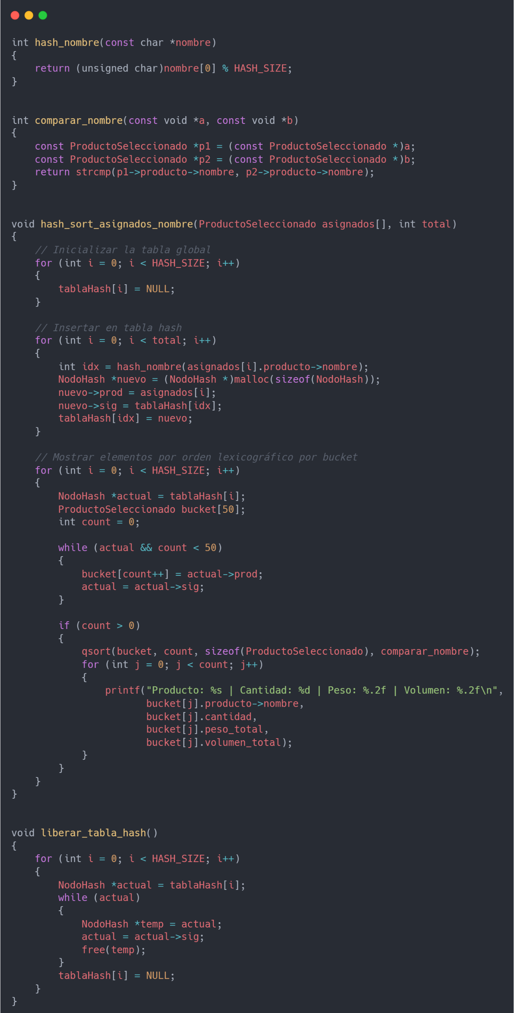
Hash sort

Slide 21
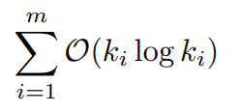
Hash sort
Se trata de una técnica eficiente cuando los datos están distribuidos homogéneamente.

Slide 22

¡Muchas Gracias!

Slide 23
Bibliografía
Instituto Nacional de Estadística y Geografía. (2024). [Título específico del informe o sección sobre Niñez y Adolescencia consultado en 2024]. Recuperado de https://www.inegi.org.mx/contenidos/saladeprensa/aproposito/2024/EAP_Nino24.pdf
Instituto Federal de Telecomunicaciones e Instituto Nacional de Estadística y Geografía. (2023). Encuesta Nacional sobre Disponibilidad y Uso de Tecnologías de la Información en los Hogares (ENDUTIH) 2023. Recuperado de https://www.inegi.org.mx/programas/endutih/2023/

